Slide 1
스크립트언어 최종발표 건강지키미
2018182007 김성태
2018182015 손정원

Slide 2
목차
1. 프로그램 기능 소개
2. 사용한 API
3. 깃 커밋 현황
4. 코드 설명
5. 프로그램 시연

Slide 3
프로그램 기능 소개
선택지역 병원 검색
진료 과목별, 종류별 병원 검색
병원 주변 약국 검색

Slide 4
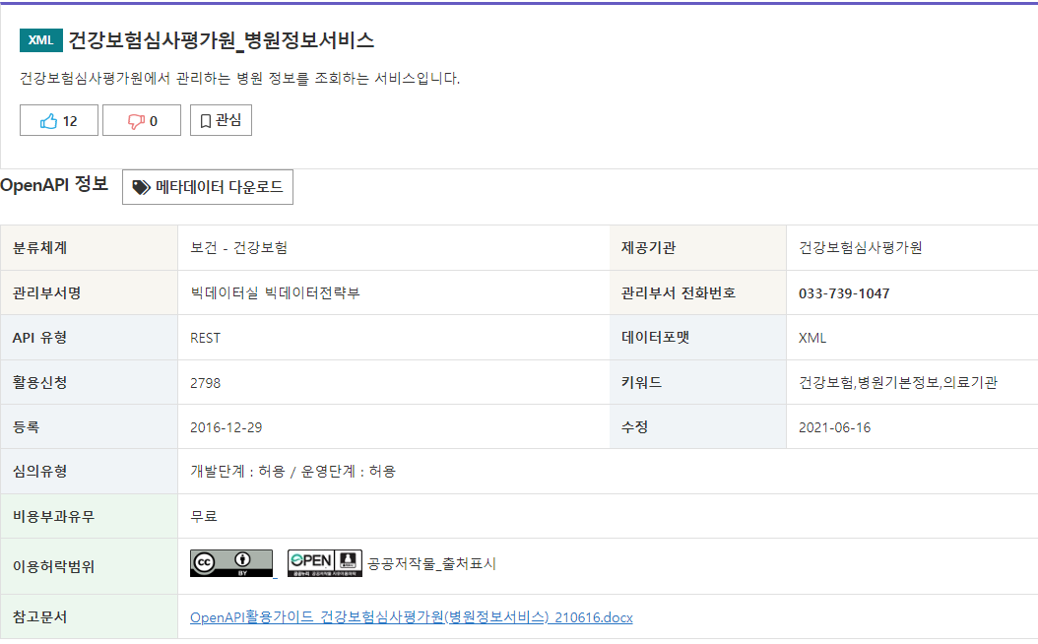
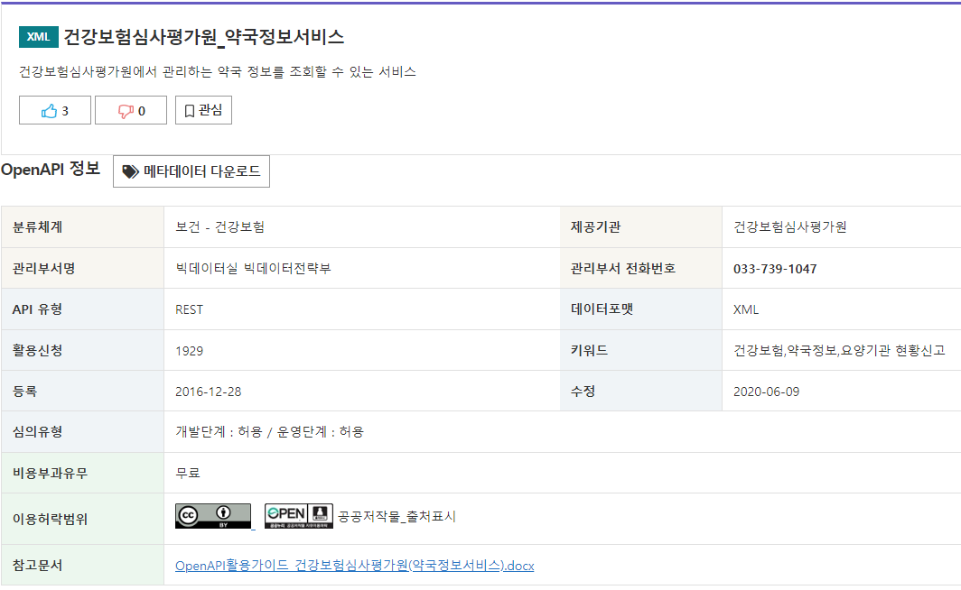
사용한 API

Slide 5
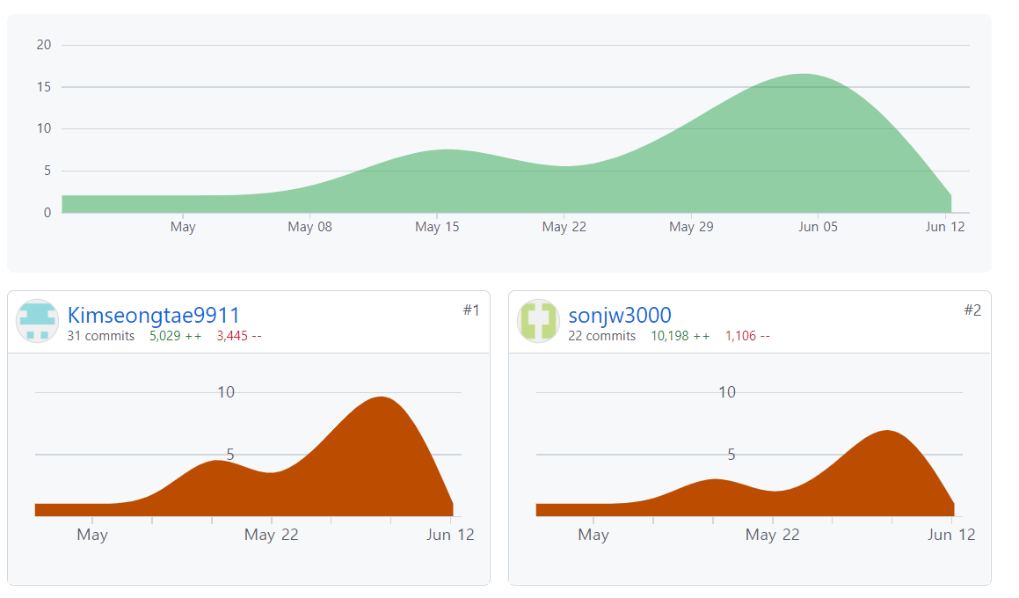
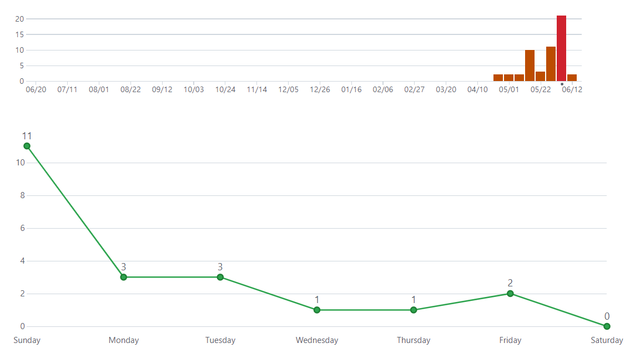
깃 커밋 현황

Slide 6
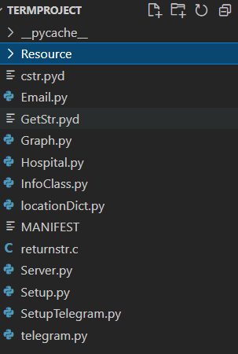
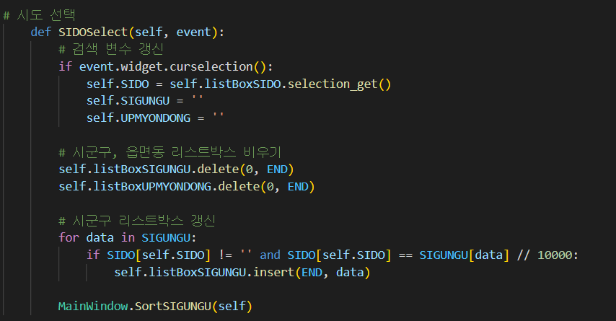
코드 설명

Slide 7
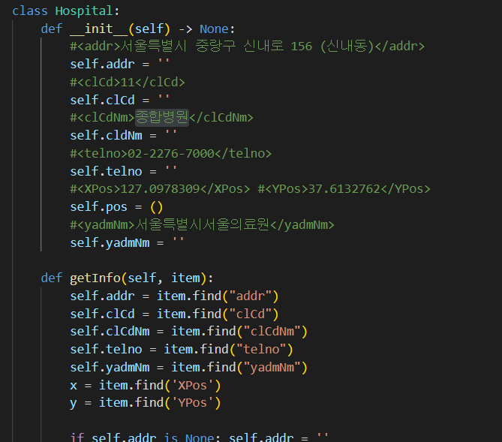
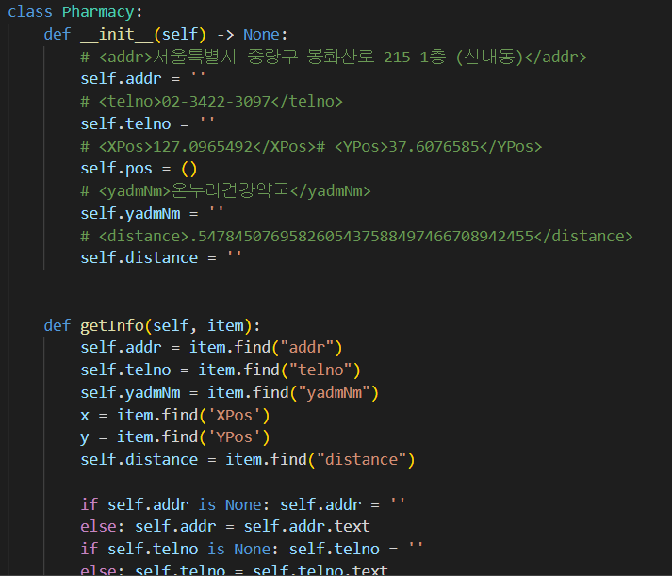
코드 설명

Slide 8
프로그램 시연

Slide 9
감사합니다.

